Slide 1
Solución Numérica de
Ecuaciones Diferenciales Parciales

Slide 2
EDP- Ecuación Diferencial Parcial
Varios problemas en física e ingeniería tienen mas de una variable independiente. Estos problemas pueden ser modelados solamente con ecuaciones diferenciales parciales. Una ecuación diferencial que envuelva derivadas parciales es conocida como una ecuación diferencial parcial.
La predicción numérica es una de las mas conocidas aplicaciones de las ecuaciones diferenciales parciales. Un modelo de flujo en la atmósfera es descrito por un sistema de ecuaciones diferenciales parciales; en el sistema son tres coordenadas espaciales x, y, z y el tiempo t. La mas reciente colección de datos es usado como condición inicial y futuras condiciones son predecidas en un futuro cercano (dos o tres días) usando cálculos muy extensos.

Slide 3
EDP- Ecuación Diferencial Parcial
Una ecuación diferencial parcial de la forma:
A u_{xx} + B u_{xy} + C u_{yy} = F(x,y,u,u_{x},u_{y})
Donde A, B y C constantes, es llamada quasi linear. Hay tres tipos de ecuaciones cuasi lineales:
si B² - 4AC < 0, la ecuación es llamada eliptica
si B² - 4AC = 0, la ecuación es llamada parabólica
si B² - 4AC > 0, la ecuación es llamada hiperbólica

Slide 4
Ecuación Diferencial Parcial Eliptica
Considere la ecuación diferencial parcial eliptica (Ecuación de Poisson):
u_{xx} + u_{yy} = f(x,y) --- (1)
para (x,y) en R = {(x,y) | a < x < b; c < y < d}
y u(x,y) = g(x,y) --- (2)
para (x,y) en S, donde S es la frontera de R. Nosotros asumimos que f(x,y) y g(x,y) son funciones continuas.

Slide 5
Ecuación Diferencial Parcial Eliptica
El método que nosotros usamos es conocido como método de diferencias finitas y los pasos son los siguientes:
Particionar el intervalo [a,b] en n subintervalos iguales de longitud
h = (b-a)/n, por elección de puntos x_{i} = a + ih; para i = 0,1,2, ..., n.
Aquí x₀ = a y x_{n} = b
2) Particionar el intervalo [c,d] en m subintervalos iguales de longitud
k = (d-c)/m, por elección de puntos por y_{j} = c + jk; para j = 0,1,2, ..., m . Aquí y₀ = c y y_{m} = d
3) Dibujar líneas horizontales a través de los puntos y_{j} = c + jk;
para j = 0,1,2, ..., m.
4) Dibujar líneas verticales a través de los puntos x_{i} = a + ih;
para i = 0,1,2, ..., n.
5) Las líneas x = x_{i} y y = y_{j} son llamadas rejillas, y su intersección son llamadas nodos de la rejilla. (ver gráfico adjunto):

Slide 6
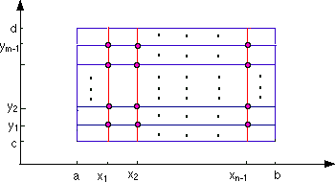
Ecuación Diferencial Parcial Eliptica

Slide 7
Ecuación Diferencial Parcial Eliptica
Para cada nodo en el interior de la rejilla, (x_{i},y_{j}), usamos la serie de Taylor en la variable x alrededor de x_{i} para generar la formula de diferencia central:
La serie de Taylor en la variable y alredor de y_{j} es usada para generar la fórmula de diferencia central :

Slide 8
Ecuación Diferencial Parcial Eliptica
De (1), (3) y (4) nosotros obtenemos:
Despreciamos el segundo y tercer termino del lado derecho, obtenemos:

Slide 9
Ecuación Diferencial Parcial Eliptica
Estas ecuaciones, con las condiciones de frontera dan
un sistema lineal en (n-1)(m-1) incógnitas. Este sistema podría ser resuelto por eliminación Gaussiana (o otros métodos directos) o métodos iterativos como Gauss-Seidel.
Eligiendo h = k, la ecuación es simplificada como:
Note que cada ecuación envuelve aproximaciones de 5 puntos:

Slide 10
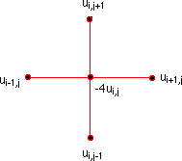
Ecuación Diferencial Parcial Eliptica
El sistema lineal envuelve estas incógnitas, es expresada para un calculo matricial más eficiente.

Slide 11
Ecuación Diferencial Parcial Eliptica
Ejemplo 1 Encontrar una solución aproximada para la ecuación de Laplace u_{xx}+u_{yy}=0 en el rectángulo:
R={(x,y): 0<=x<= 4, 0<=y<= 4}
donde u(x,y) denota la temperatura en el punto (x,y) y los valores de frontera son:
u(x,0) = 20 y u(x,4) = 180 para 0<x<4 y
u(0,y) = 80 y u(4,y) = 0 para 0<y< 4
Elegir h = k = 1. Hagamos P₁ para el punto (1,1)
P₂ para el punto (2,1)
P₃ para el punto (3,1)

Slide 12
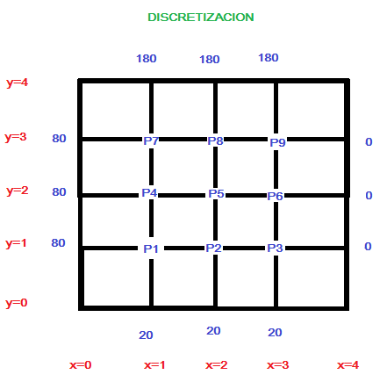
Ecuación Diferencial Parcial Eliptica

Slide 13
Ecuación Diferencial Parcial Eliptica
El sistema de ecuaciones está dado por:
P₂ + 80 + P₄ + 20 - 4 P₁ = 0
P₃ + P₁ + P₅ + 20 - 4 P₂ = 0
0 + P₂ + P₆ + 20 - 4 P₃ = 0
P₅ + 80 + P₇ + P₁ - 4 P₄ = 0
P₆ + P₄ + P₈ + P₂ - 4 P₅ = 0
0 + P₅ + P₉ + P₃ - 4 P₆ = 0
P₈ + 80 + 180 + P₄ - 4 P₇ = 0
P₉ + P₇ + 180 + P₅ - 4 P₈ = 0
0 + P₈ + 180 + P₆ - 4 P₉ =0

Slide 14
Ecuación Diferencial Parcial Eliptica
Esto es,
4 P₁ + P₂ + P₄ = -100
P₁ - 4 P₂ + P₃ + P₅ = -20
P₂ - 4 P₃ + P₆ = -20
P₁ - 4 P₄ + P₅ + P₇ = -80
P₂ + P₄ - 4 P₅ + P₆ + P₈ = 0
P₃ + P₅ - 4 P₆ + P₉ = 0
P₄ - 4 P₇ + P₈ = -260
P₅ + P₇- 4 P₈ + P₉ = -180
P₆ + P₈ - 4 P₉ =-180

Slide 15
Ecuación Diferencial Parcial Eliptica
Con notación matricial es AP = B ---(5)
Donde:
-4 1 0 1 0 0 0 0 0
1 -4 1 0 1 0 0 0 0
0 1 -4 0 0 1 0 0 0
1 0 0 -4 1 0 1 0 0
A = 0 1 0 1 -4 1 0 1 0
0 0 1 0 1 -4 0 0 1
0 0 0 1 0 0 -4 1 0
0 0 0 0 1 0 1 -4 1
0 0 0 0 0 1 0 1 -4

Slide 16
Ecuación Diferencial Parcial Eliptica
y P = P₁ B = -100
P₂ - 20
P₃ - 20
P₄ - 80
P₅ 0
P₆ 0
P₇ -260
P₈ -180
P₉ -180
Resolviendo el sistema:
P1=55.7143 p3=27.1429 p7=112.857 p9=84.2857
P2=43.2143 p4=79.6429 p6=45.3571 p8=111.786
P5=70

